Slide 1
Stacja pogodowa oparta o banana pi m3
Damian Majewski

Slide 2
Zasada działania stacji
1. Stacja pogodowa pobiera aktualne wartości temperatury I wilgotności powietrza, a także ciśnienia atmosferycznego.
2. Wartości te zapisywane są w pliku bazy danych.
3. Za pomocą specjalnego API pozostałe dane takie jak, np. Prędkość wiatru czy zachmurzenie pobierane są z systemu OpenWeatherMap, do którego także wysyłane są dane z czujników.
4. Za pomocą skryptów dane pobrane ze źródeł przedstawiane są w postaci wykresów I tabel.
Notes:
<numer>

Slide 3
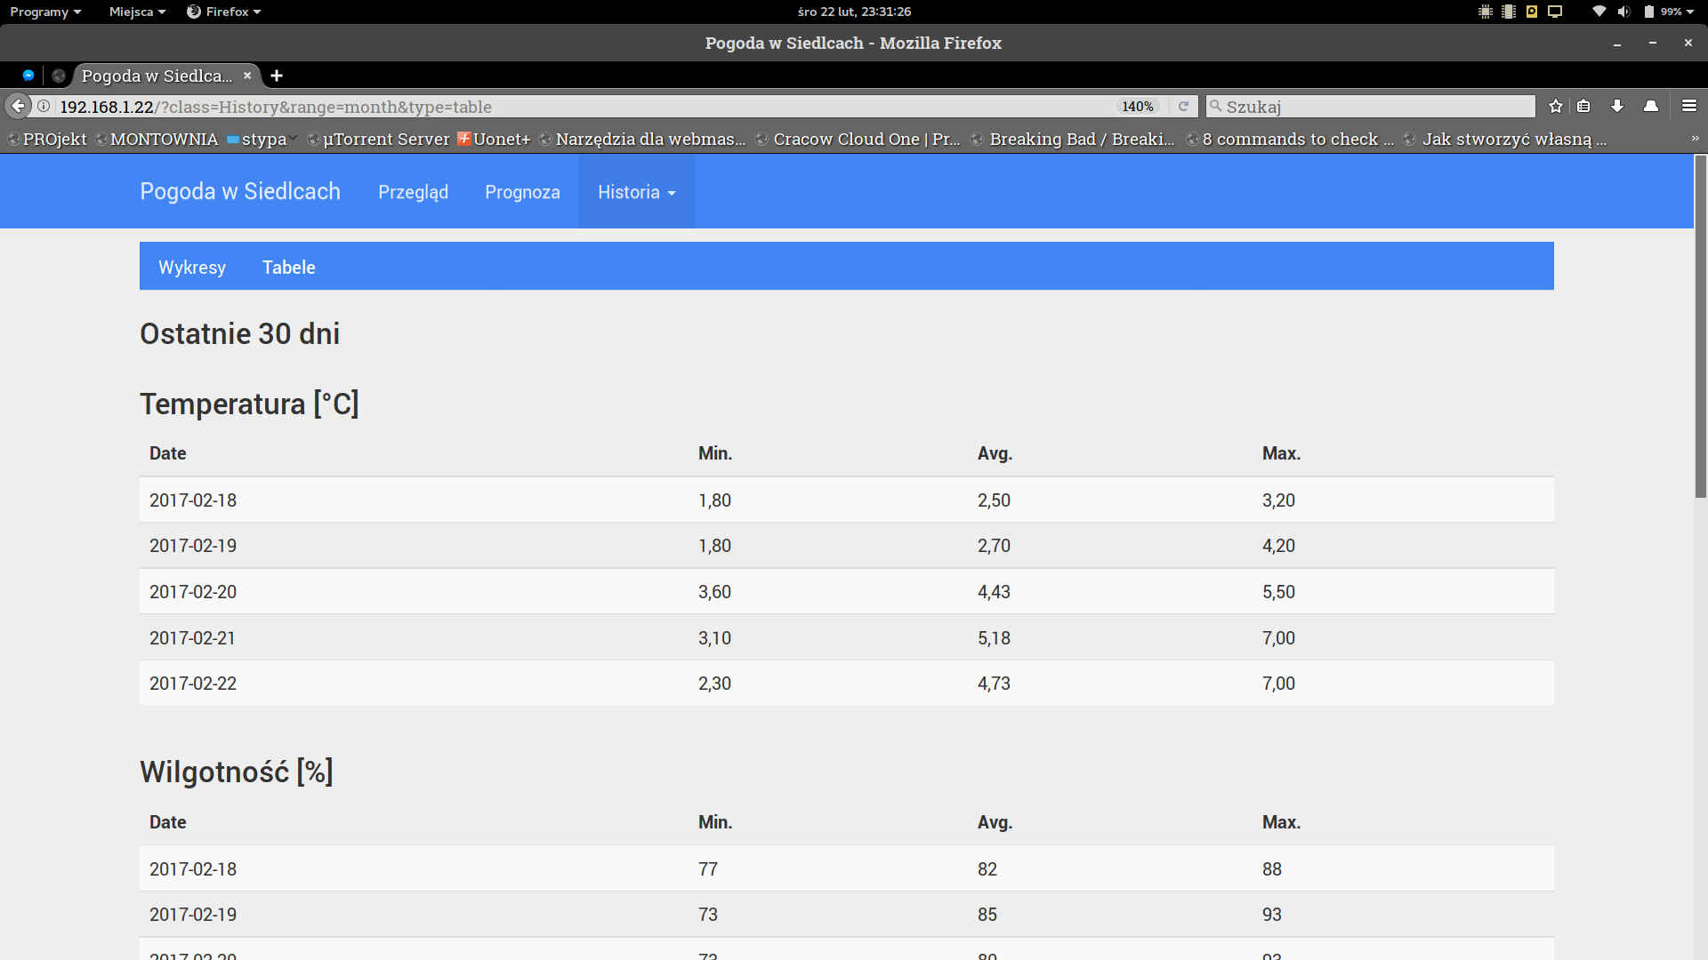
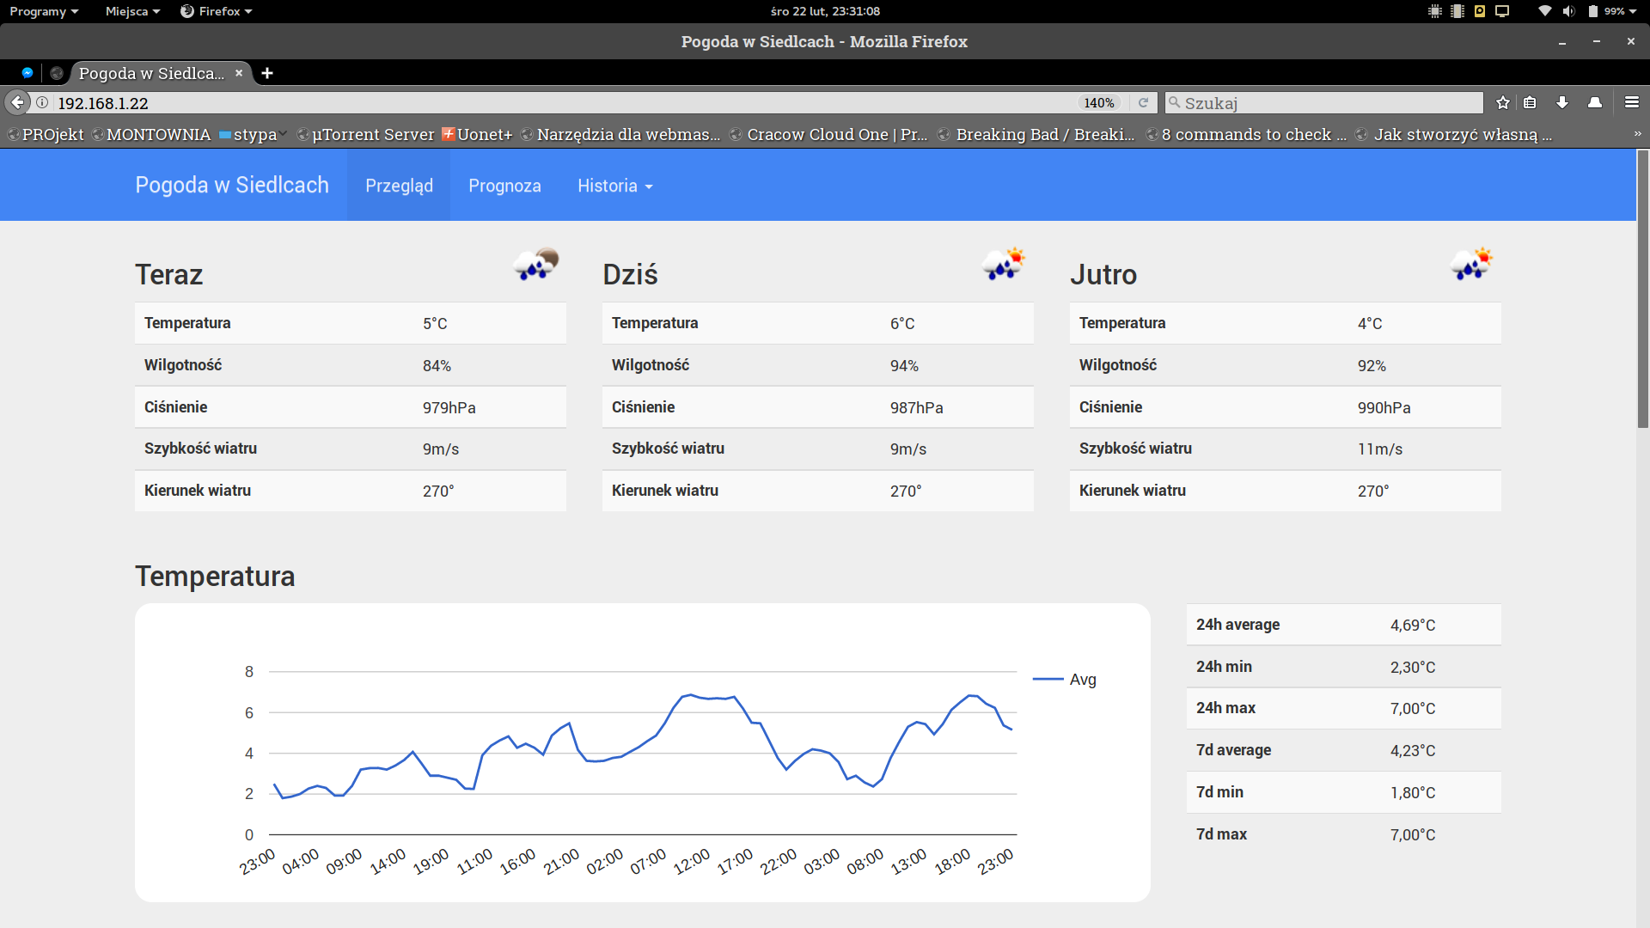
Poniżej dwa przykładowe zrzuty ekranu przedstawiające interfejs stacji
Historia odczytów
Strona główna stacji
Notes:
<numer>

Slide 4
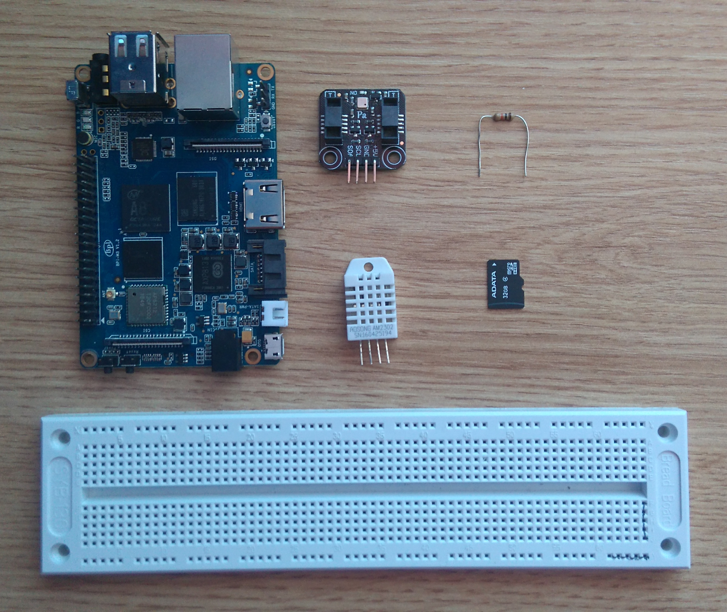
Główne Podzespoły, z których wykonana została wykonana stacja
1. BANANA PI M3
2. Cyfrowy barometr
3. Rezystor 10kΩ
4. Czujnik temperatury
5. Karta MicroSD
6. Płytka stykowa
Notes:
<numer>

Slide 5
W dalszej części prezentacji Zrzuty ekranu
Notes:
<numer>

Slide 6
Notes:
<numer>

